Slide 1


Slide 2

PHÒNG GIÁO DỤC VÀ ĐÀO TẠO TP…..
TRƯỜNG MẦM NON……..
BÀI THUYẾT TRÌNH
BIỆN PHÁP XÂY DỰNG LỚP HỌC HẠNH PHÚC TRONG TRƯỜNG MẦM NON
Giáo viên: …………..
Lớp: (3-4 tuổi)
………, tháng 12 năm 2020

Slide 3

CẤU TRÚC
Phần I: Đặt vấn đề
Phần II: Nội dung
Phần III: Kết
luận

Slide 4
PHẦN I: ĐẶT VẤN ĐỀ

Slide 5

Lý do chọn đề tài
- Như chúng ta đã biết mầm non là cấp học đầu tiên trong hệ thống giáo dục có vai trò hết sức quan trọng trong việc hình thành tình cảm, trí tuệ, thẩm mỹ và nhân cách của trẻ. Bác Hồ đã nói “trẻ em là tương lai của đất nước” một đứa trẻ hạnh phúc tạo nên một xã hội hạnh phúc, một đất nước hạnh phúc. Đối với trẻ hạnh phúc là được sống trong gia đình hạnh phúc, được sự yêu thương của bố mẹ và người thân. Là được học tập trong một ngôi trường hạnh phúc, lớp học hạnh phúc, mà ở đó trẻ vui vẻ học tập - vui chơi, được thấu hiểu yêu thương – tôn trọng . Với giáo viên hạnh phúc là được truyền đạt kiến thức, dạy bảo các bé học giỏi, ngoan ngoãn nghe lời. Nhưng thực tế thì sao?
- Trong thời gian tôi công tác tại trường bản thân tôi thấy không những trẻ mới đi học như trẻ nhà trẻ, trẻ 3 tuổi đi học còn khóc mà trẻ những lớp lớn 5-6 tuổi vẫn khóc, không những đầu năm mà ngay cả đến thời gian cuối năm trẻ đã được quen với môi trường học tập trên lớp mà trẻ vẫn khóc, không muốn đi học, trẻ sợ sệt, rụt rè
- Thực tế trẻ lớp tôi, trẻ đi học không còn khóc nữa nhưng trẻ chưa hứng thú khi đến lớp, tâm lý trẻ không thoải mái, tự tin mà rụt rè, nhút nhát, sợ sệt, một số trẻ thì không hòa đồng với bạn, thường xảy ra xung đột, một số thì sống khép kín không cởi mở nói chuyện cùng cô và bạn bè khi đến lớp… Các hoạt động ở trên lớp trẻ không hứng thú: Mất tập trung, ủ rũ, mệt mỏi… Mà thực tế trẻ em có hạnh phúc vui vẻ thì khi ở lớp trẻ mới có thể tiếp thu được tốt các kiến thức mà cô giáo dạy trẻ ở trường, trẻ mới được phát triển toàn diện cả về thể chất, tinh thần, trí tuệ, và chất lượng giáo dục mới được nâng cao
=> Chính vì những lý do trên mà tôi đã chọn “biện pháp xây dựng lớp học hạnh phúc trong trường mầm non cho trẻ mẫu giáo 4-5 tuổi ”.

Slide 6
PHẦN II: NỘI DUNG
THỰC TRẠNG
BIỆN PHÁP

Slide 7
Cơ sở lý luận
- Lớp học hạnh phúc là nơi trẻ cảm thấy “muốn đến”, khi đến sẽ có hứng thú, niềm vui, sự mong chờ và những rung cảm. Khác với lớp học truyền thống, lớp học hạnh phúc không áp đặt phát triển theo khuôn mẫu mà đóng vai trò định hướng để trẻ được làm những gì mình yêu thích, say mê. Lớp học vui vẻ hạnh phúc sẽ giúp trẻ vui vẻ, mạnh dạn, tự tin khi tới lớp, tích cực hứng thú tham gia các hoạt động và vô tư thể hiện cảm xúc, bộc lộ suy nghĩ, tính cách bản thân từ đó biết hòa đồng yêu thương bạn bè, cô giáo.

Slide 8
Thực trạng vấn đề
- Nhà trường và ban lãnh đạo luôn tạo điều kiện về cơ sở vật chất, khuyến khích động viên để cô và trẻ đạt được kết quả tốt nhất.
- Lớp học khang trang, môi trường trong và ngoài lớp sạch sẽ, thoáng mát, trang thiết bị của lớp tương đối đầy đủ, đồ dùng đồ chơi đảm bảo an toàn cho trẻ.
- Trẻ lớp tôi đi học đều
- Bản thân là một giáo viên ham học hỏi, luôn tích cực tìm tòi, sáng tạo trong mọi hoạt
động. Luôn yêu nghề mến trẻ, coi trẻ như con em của mình
- Phần lớn trẻ nhút nhát, rụt rè, thiếu tự tin, ngại ngùng chưa giám thể hiện nhiều các tình cảm yêu thương cùng cô.
- Hầu hết phụ huynh đều làm công nhân nên chủ yếu là ông bà đưa đón trẻ, nên chưa có nhiều thời gian quan tâm đến trẻ. Còn ngần ngại chưa nhiệt tình trao đổi với cô về tình hình của con

Slide 9
+ Trẻ chưa có kỹ năng trong giao tiếp hòa nhập
+ Đặc điểm tâm sinh lý riêng của trẻ mà giáo viên chưa nắm bắt được hết
NGUYÊN NHÂN
+ Chưa mạnh dạn tự tin thể hiện cảm xúc

Slide 10
KHẢO SÁT ĐẦU NĂM

Slide 11
1. Tạo tiếng cười vui vẻ, không khí thoải mái cho trẻ ngay khi trẻ đến lớp
2. Tạo môi trường lớp học sinh động, sáng tạo
BIỆN PHÁP
3. Tạo động lực và truyền cảm hứng cho trẻ thông qua các hoạt động

Slide 12
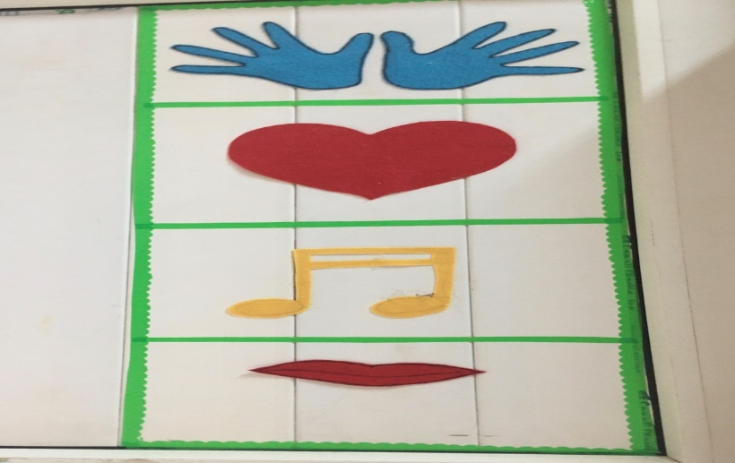
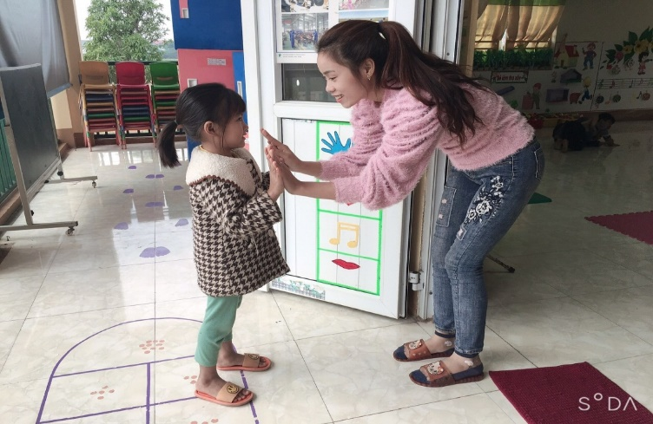
1.Tạo tiếng cười vui vẻ, không khí thoải mái cho trẻ ngay khi trẻ đến lớp
-Vậy phải làm gì để trẻ cảm thấy hạnh phúc khi đến lớp, giải pháp mà tôi áp dụng đó chính là “tạo tiếng cười vui vẻ, không khí thoải mái cho trẻ ngay khi trẻ đến lớp” với màn chào hỏi vô cùng thú vị.
- Trước khi vào lớp, các bé sẽ tự mình lựa chọn một cách chào hỏi với giáo viên trong “menu lựa chọn” dán ngay trên cửa lớp
- Trẻ được vô tư lựa chọn những hình thức chào hỏi
+ Hình ảnh bàn tay: Tùy từng lựa chọn của trẻ, cô sẽ đập tay, bắt tay với trẻ và quan trọng hơn nữa là cô phải nở một nụ cười thật yêu thương với trẻ. Lúc đó đứa trẻ sẽ không còn cảm giác nặng nề rằng đó là cô giáo mà trẻ sẽ cảm nhận được không khí thoải mái giống như là những người bạn thân thiết với nhau.

Slide 13
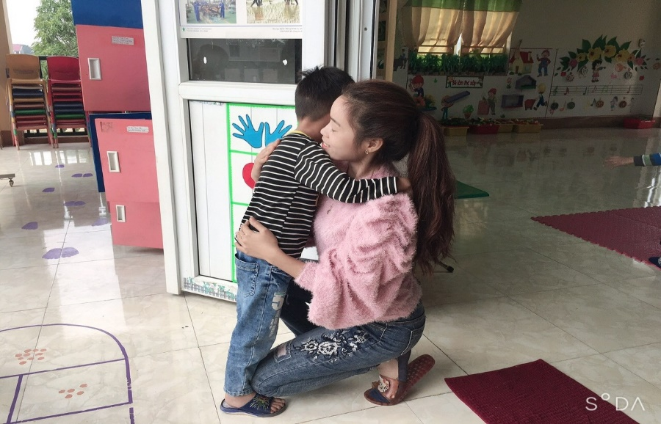
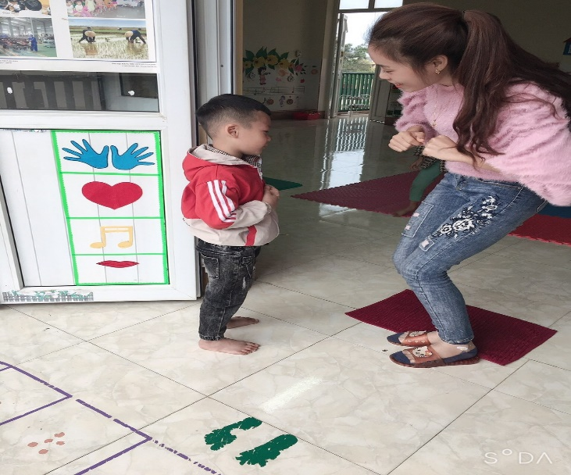
1.Tạo tiếng cười vui vẻ, không khí thoải mái cho trẻ ngay khi trẻ đến lớp
-Hình ảnh trái tim yêu thương: Cô nhẹ nhàng ôm trẻ vào lòng và thì thầm “Chào mừng con đến với lớp học nhé” Chỉ cần một cái ôm nhẹ nhàng và một lời thì thầm yêu thương như vậy trẻ sẽ thấy mình hạnh phúc cả ngày đấy ạ
+ Với hình ảnh nốt nhạc: Cô và trẻ có thể cùng nhau thể hiện những cảm xúc yêu thương cùng với những vũ điệu của cơ thể như lắc lư, nhún nhảy… tùy theo cảm hứng của trẻ mà các cô sẽ hưởng ứng theo và đừng quên trao cho trẻ một nụ cười yêu thương khi đó những đứa trẻ có thể nhảy cẫng lên vì sung sướng chao ôi đến lớp thật là vui.

Slide 14
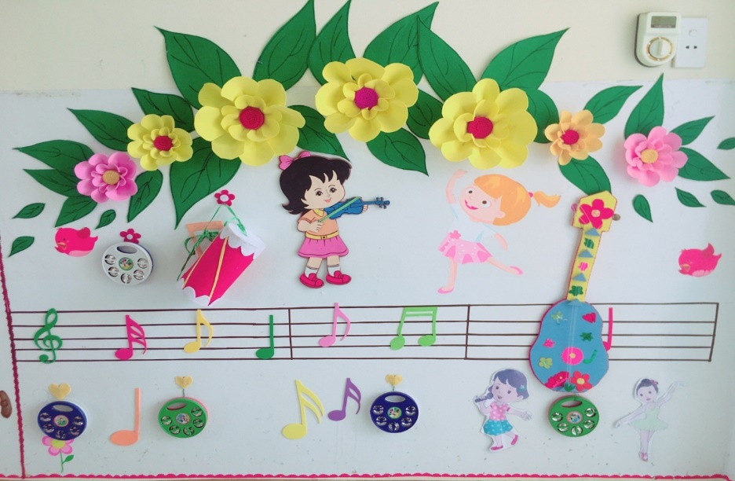
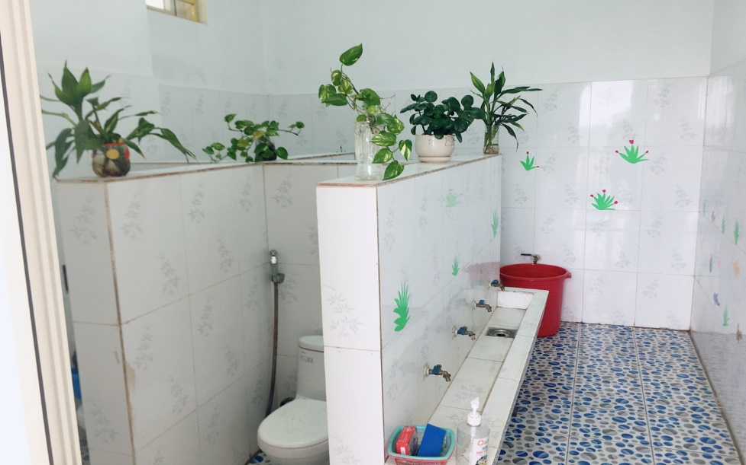
2. Tạo môi trường lớp học sinh động, sáng tạo
- Lớp học là nơi trẻ hoạt động cả một ngày khi ở trường chính vì vậy lớp học càng sinh động, sáng tạo thì trẻ càng hứng thú vì vậy tôi luôn vệ sinh lớp sạch sẽ, gọn gàng, trang trí lớp đẹp mắt phù hợp với chủ đề, chủ điểm, ngày lễ, ngày hội, tạo các góc mở cho trẻ hoạt động.
Ví dụ: +Sắp đến ngày noel thì cửa lớp sẽ trang trí không khí đón giáng sinh
+ Nhà vệ sinh thì có các cây xanh tạo môi trường gần gũi với thiên nhiên cho trẻ
+ Ở góc âm nhạc thì trang trí nổi bật đẹp mắt, tạo góc mở cho trẻ lựa chọn dụng cụ âm nhạc mà trẻ yêu thích

Slide 15
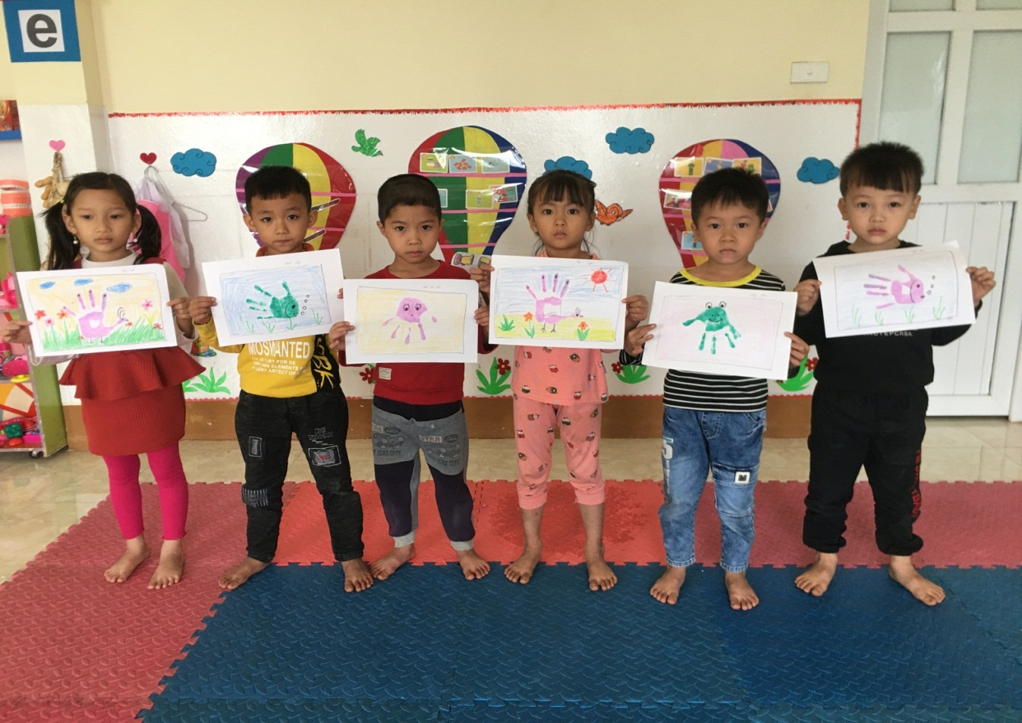
2. Tạo động lực và truyền cảm hứng cho trẻ thông qua các hoạt động
- Hoạt động học là một trong những hoạt động chủ đạo trong một ngày của trẻ ở trường mầm non. Để trẻ luôn cảm thấy thoải mái, tự tin, có hứng thú trong mỗi hoạt động học, thì giáo viện tạo điều kiện để trẻ chủ động tìm hiểu và giải quyết vấn đề, phát huy động viên trẻ sáng tạo, cô giáo chỉ đóng vai trò là người đặt vấn đề và hỗ trợ định hướng trẻ. Như hoạt động tạo hình: Thay vì chỉ dùng bút màu, bút chì gây tâm lý nhàm chán cho trẻ thì sẽ lựa chọn những hoạt động sáng tạo sử dụng các nguyên vật liệu gần gũi, sẵn có như: lá, sỏi, hạt đậu, hạt ngô… để trẻ thỏa sức sáng tạo, có bạn dùng hạt đậu xếp thành những bông hoa, hay những chiếc lá tạo những con vật rất ngộ nghĩnh, hay đôi khi chỉ là in màu từ đôi bàn tay để tạo hình các con vật

Slide 16
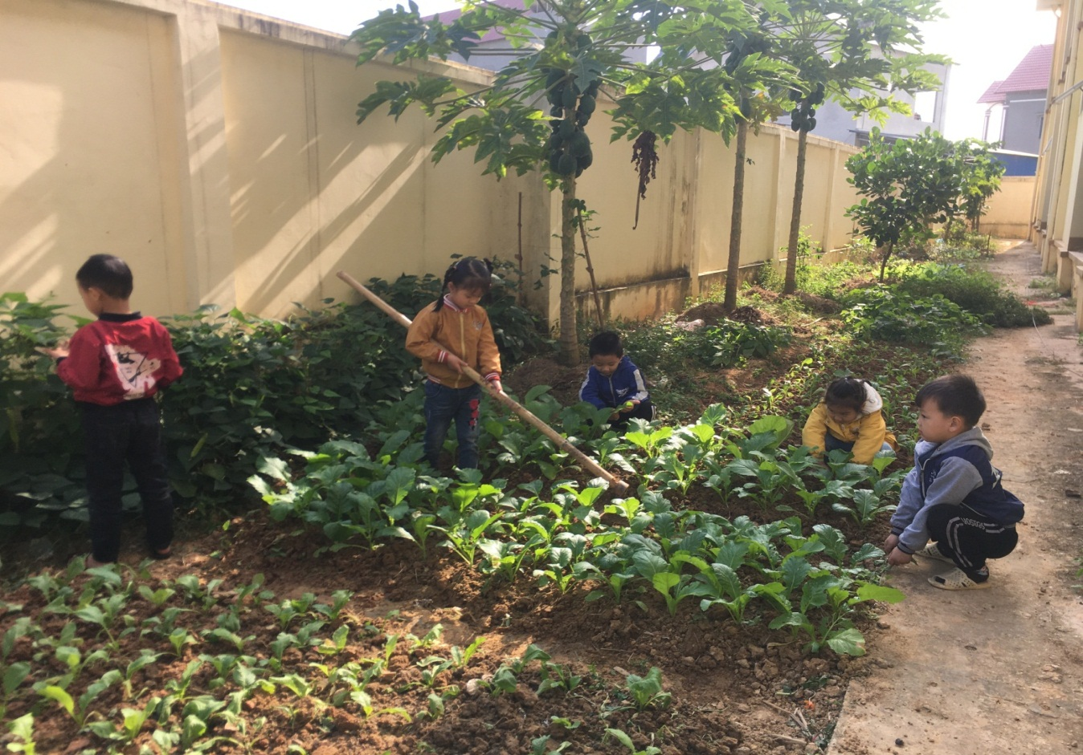
2. Tạo động lực và truyền cảm hứng cho trẻ thông qua các hoạt động
+ Với bản tính của trẻ là thích tìm tòi khám phá, nên việc cho trẻ được trải nghiệm, trực tiếp cảm nhận sự vật hiện tượng qua các giác quan: Được sờ, cầm, ngửi… là vô cùng quan trọng, trẻ sẽ thấy thích thú và say mê với việc học hơn so với phương pháp truyền thụ cũ “Cô nói trẻ nghe”
Ví dụ: Như trong hoạt động tìm hiểu về nghề nông thay vì việc cô trò chuyện, cho trẻ xem video thì tôi cho trẻ trực tiếp trải nghiệm: Cuốc đất, gieo hạt, xới đất, tưới nước… như một bác nộng dân thực thụ

Slide 17
2. Tạo động lực và truyền cảm hứng cho trẻ thông qua các hoạt động
Ở bất kỳ hoạt động nào thì vai trò của giáo viên cũng vô cùng quan trọng với giờ ăn – ngủ, có những trẻ rất sợ giờ ăn ở trên lớp, giờ ngủ vẫn còn một số bạn khó ngủ hay không ngủ.
Nhận thấy đây là một vấn đề rất nghiêm trọng ảnh hưởng đến thể lực sự phát triển trí tuệ của trẻ, nên tôi đã chủ động thay đổi phương pháp gây hứng thú tạo không khí vui vẻ trong giờ ăn, trò chuyện với trẻ về ý nghĩa của việc ăn hết suất, giúp cơ thể phát triển toàn diện. Trong giờ ngủ đặc biệt tôi hay kể cho trẻ nghe một câu chuyện hay “hát ru” cho trẻ từ đó trẻ cảm nhận được sự ấm áp thân thiện cô đem đến cho trẻ như “mẹ hiền”
Hạnh phúc không phải là gì to tát cả, hạnh phúc chỉ đơn giản là cô cho trẻ cảm nhận được sự gần gũi yêu thương

Slide 18
Kết quả

Slide 19
Kết quả
1. Đối với trẻ
+ Trẻ mạnh dạn, tự tin, tích cực tham gia các hoạt động hơn
+ Trẻ vui vẻ tự giác chào cô, chào bố mẹ và đi vào lớp tăng 56,2%
+Trẻ vô tư thể hiện nhiều cảm xúc, bộc lộ suy nghĩ, tính cách của bản thân tăng 56,2%
+ Trẻ hòa đồng yêu thương bạn bè cô giáo tăng 56,2%
+ Trẻ hứng thú khi tham gia vào các hoạt động tăng 53,1%
2. Đối với giáo viên
- Tôi cho rằng việc xây dựng lớp học hạnh phúc có tác dụng hai chiều với cả cô và trẻ, khi trẻ đến lớp phấn khởi vui trẻ thì giáo viên cũng cảm thấy sẽ vui vẻ và hạnh phúc. Tôi cảm thấy có động lực, hứng thú hơn với công việc hằng ngày và như được tiếp thêm năng lượng để sáng tạo
3 Đối với phụ huynh
- Cảm thấy rất vui vẻ khi con đến lớp
- Yên tâm, tin tưởng cô giáo, nhiệt tình trao đổi với cô về tình hình của con em
mình
- Hăng hái giúp đỡ ủng hộ các cô nguyên liệu là đồ dung đồ chơi

Slide 20
Phần III: KẾT LUẬN

Slide 21
Kết luận
- Sau thời gian 3 tháng áp dụng “biện pháp xây dựng lớp học hạnh phúc trong trường mầm non cho trẻ mẫu giáo 3-4 tuổi. Tôi thấy biện pháp có hiệu quả vô cùng to lớn và ý nghĩa với các cô và trẻ. Trẻ của lớp tôi vô cùng thích thú khi đến lớp, lớp học lúc nào cũng vui vẻ tràn ngập tiếng cười. giúp trẻ phát triển toàn diện về cả thể chất, trí tuệ, tinh thần, chất lượng giáo dục nâng cao.
- Trên đây là bài thuyết trình “Biện pháp xây dựng lớp học hạnh phúc trong trường mầm cho trẻ 3-4 tuổi” đã áp dụng ở lớp mẫu giáo 3-4 tuổi Lá 2B, tôi hy vọng biện pháp sẽ được áp dụng trong toàn trường.
Tôi xin chân thành cảm ơn!

Slide 22
Bài học kinh nghiệm
- Giáo viên cần thường xuyên học tập trau dồi kiến thức để nâng cao trình độ chuyên môn nghiệp vụ cũng như kỹ năng xây dựng lớp học hạnh phúc
- Cần quan tâm nắm bắt các cung bậc cảm xúc, đặc điểm tâm sinh lý của trẻ để dễ dàng tìm ra các giải pháp phù hợp với trẻ lớp mình
- Cô giáo cần nhẹ nhàng, ân cần với trẻ để tạo niềm tin cho trẻ, không quát mắng, phạt trẻ để trẻ có niềm tin, niềm vui khi tới lớp.

Slide 23

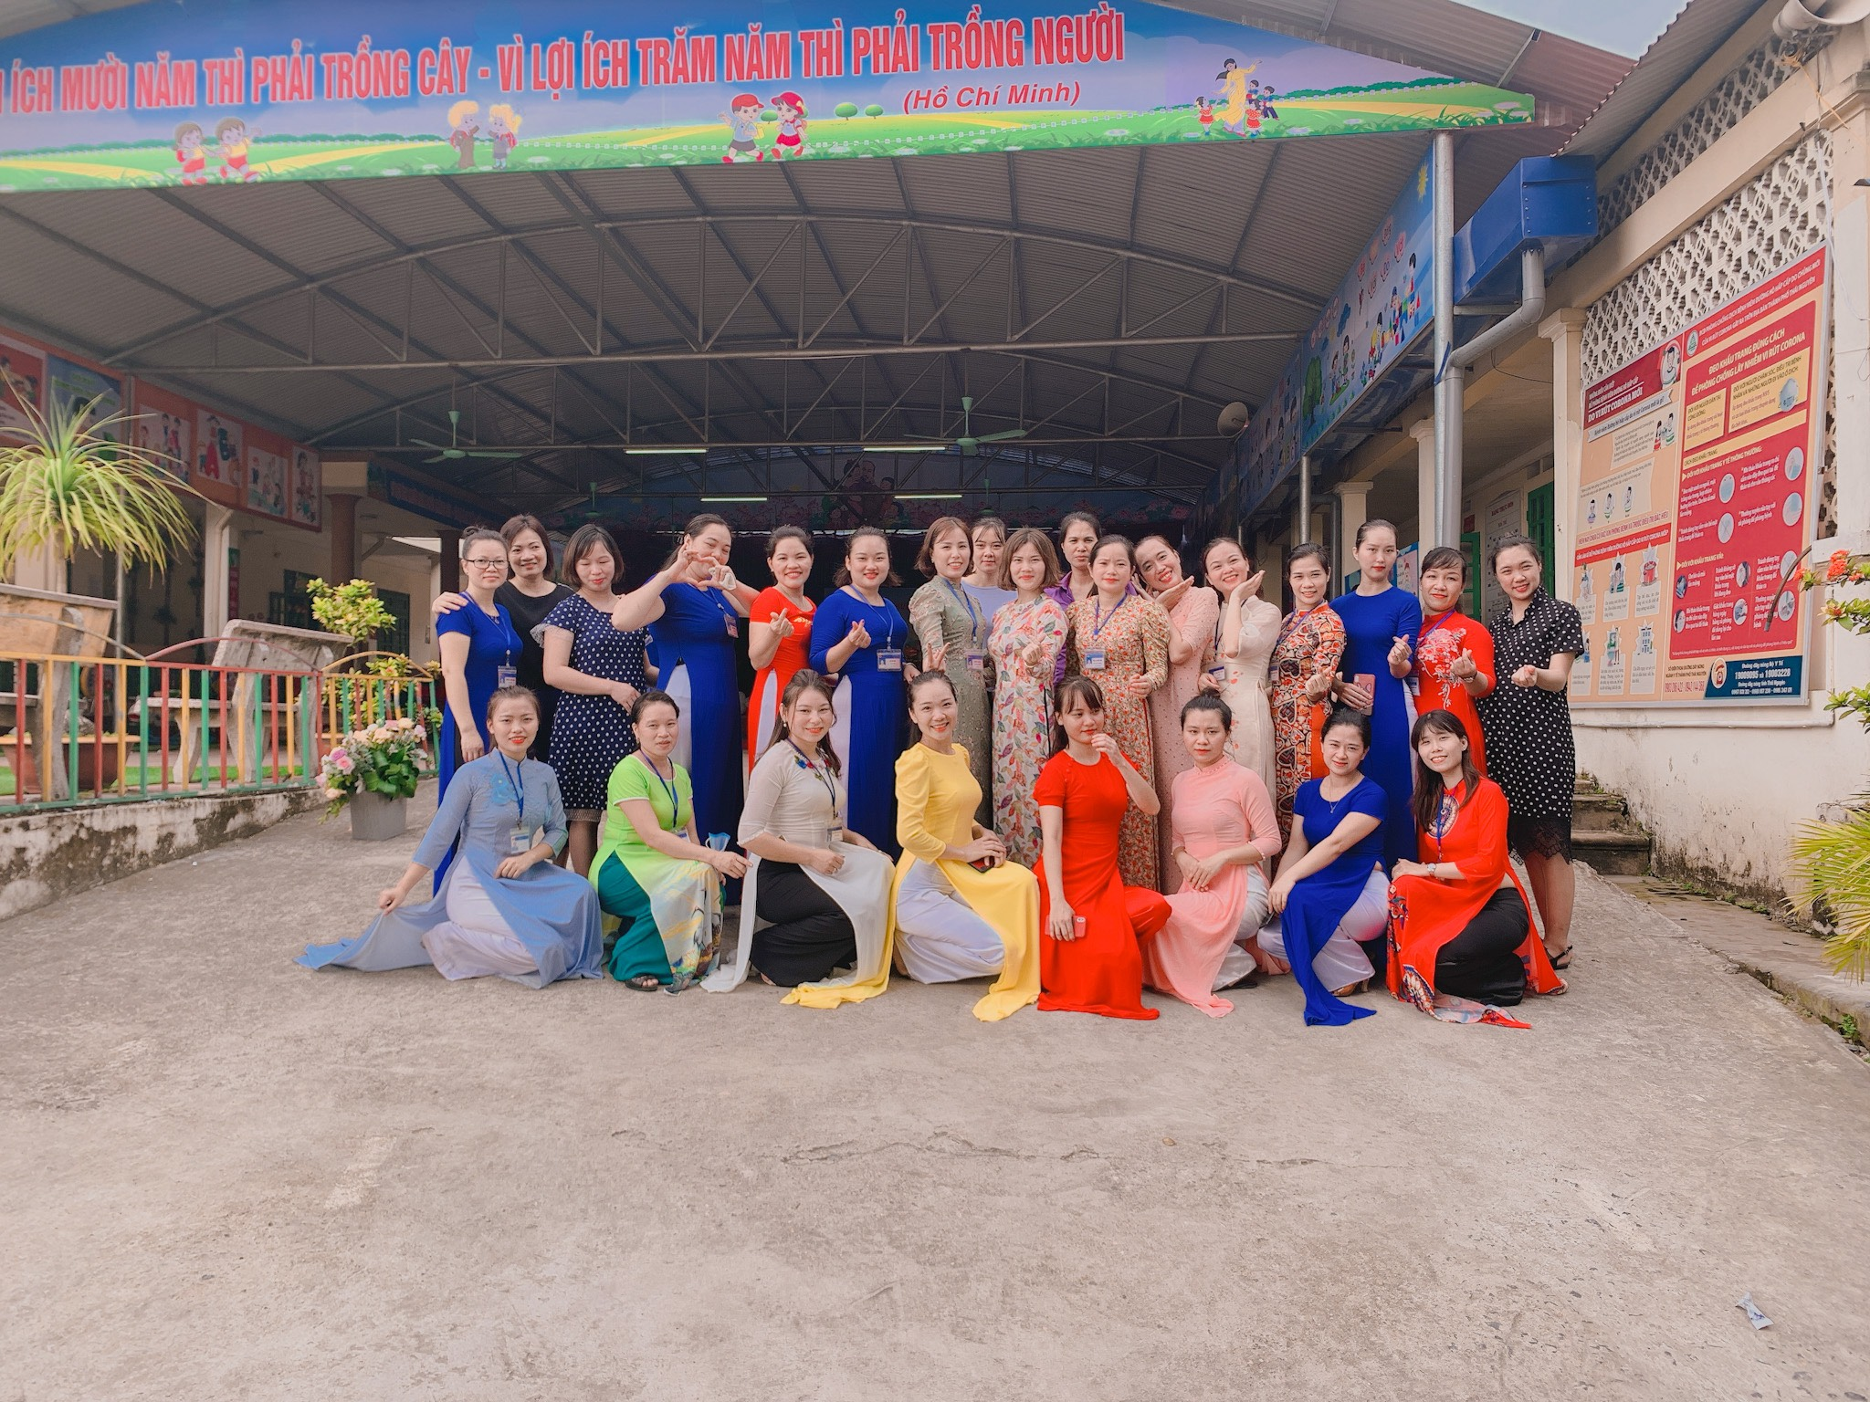
XIN CHÂN THÀNH CẢM ƠN BAN GIÁM KHẢO ĐÃ LẮNG NGHE

